Slide 1
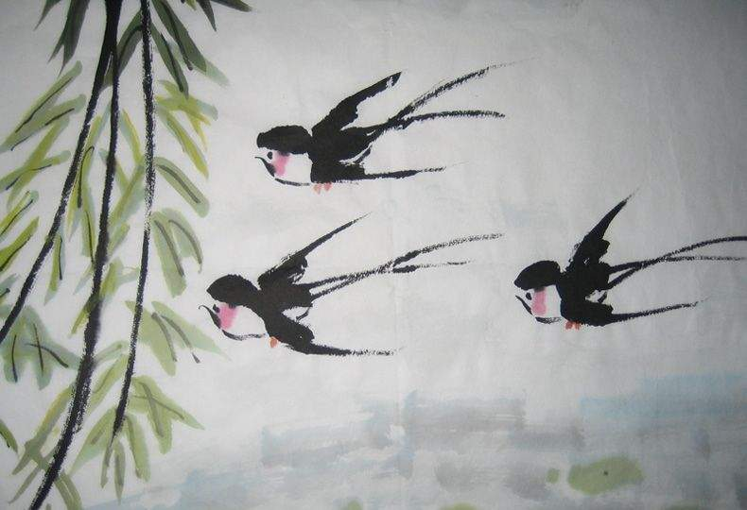

燕 子
（苏教版）四年级语文下册第一单元

Slide 2
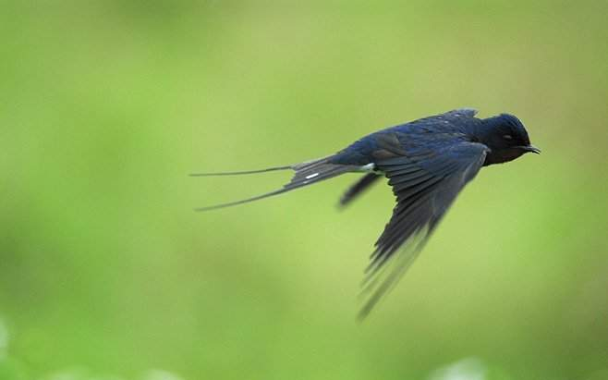

Slide 3
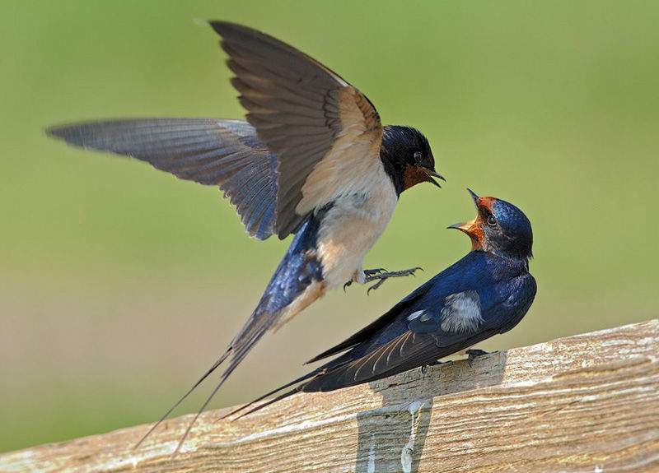

Slide 4

作者简介
郑振铎(duó)，我国现代杰出的爱国主义者和社会活动家，又是著名作家、学者、文学评论家、文学史家、翻译家、艺术史家，也是国内外闻名的收藏家。
郑振铎祖籍福建长乐，1898年12月19日出生于浙江永嘉（今温州）。1917年夏，靠亲友的帮助到北京铁路管理学校（今北京交大）求学，课余读了不少西方社会学著作和俄国批判现实主义文学作品，思想上、文学上都受到启蒙教育。
中华人民共和国成立后，他先后担任文物局局长、考古研究所所长、文学研究所所长、中国科学院学部委员、文化部副部长，以及中国民间文艺研究会副主席、中国曲艺工作者协会理事等职。
1958年10月18日，他在率领中国文化代表团出国访问途中，因飞机失事殉难。让人不禁想起另一个因飞机失事而去世的文坛巨匠徐志摩。

Slide 5
燕子
燕子也是人类的益鸟。当秋风萧瑟、树叶飘零时，燕子成群地向南方飞去，到了第二年春暖花开、柳枝发芽的时候，它们又飞回原来生活过的地方。
表面上看，是北国冬天的寒冷使得燕子离乡背井去南方过冬。其实不然，原来燕子是以昆虫为食的，且它们从来就习惯于在空中捕食飞虫，而不善于在树缝和地隙中搜寻昆虫食物，也不能橡松鸡和雷鸟那样杂食浆果、种子和在冬季改吃树叶（针叶树种即使在冬季也不落叶）。可是，在北方的冬季是没有飞虫可供燕子捕食的，燕子又不能像啄木鸟和旋木雀那样去发掘潜伏下来的昆虫的幼虫、虫蛹和虫卵。食物的匮乏使燕子不得不每年都要来一次秋去春来的南北大迁徙，以得到更为广阔的生存空间。燕子也就成了鸟类家族中的“游牧民族”了。
“年年此时燕归来”。早在几千年前，人们就知道燕子秋去春回的飞迁规律。对燕子的飞迁习性，古代的诗人曾这样描述：“昔日王谢堂前燕，飞入寻常百姓家”，“无可奈何花落去，似曾相识燕归来。”

Slide 6

课文学习
课文朗读
课文分析
生字新词
知识拓展

Slide 7


课文朗读
同学们来读一读！
听一听

Slide 8

课文分析
说说课文每个自然段的段意。
第1自然段：写小燕子的外形活泼可爱。
第2自然段：写小燕子从南方飞回来了，为春天增添了生机。
第3自然段：写小燕子飞舞时轻快灵巧。
第4自然段：写小燕子在电线上停歇时姿态优美。
第一自然段从哪些方面描写燕子，起到什么作用？
从“羽毛、翅膀、尾巴”三个方面写出了小燕子的形、色、态，使人对燕子产生出深深的喜爱之情。
第二自然段运用了什么修辞手法，描写了哪些体现春天特色的景物？
拟人。描写了细雨、微风、柳丝、青草、绿叶、各色鲜花。生动形象地写出了春天树木茂盛、花草繁多的生机勃勃的景象。

Slide 9
课文分析
第三自然段从哪些语句中可以看出燕子飞得轻快灵巧？
“斜着身子”，“掠过”，“唧唧地叫着”
一个“斜”字把燕子飞行的特点写出来了，给人以又轻又快的感觉，杜甫曾经写过这样的诗句：“细雨鱼儿出，微风燕子斜”“斜”字不但写出了燕子飞行轻快，而且写出了小燕子飞行的优美姿态 。
最后一自然段运用了什么修辞手法？起到了什么作用？
比喻。作者这种巧妙的联系既具体生动形象，又给人以联想；既写出了燕子的优美姿态，又赞美了春天生机勃勃的景象，表现了作者对燕子的喜爱、对春天的歌颂之情。
为什么说“几痕细线”而不是“几条细线”呢？
课文里“几痕”是说几根电线看上去很细，好像是几条细细的痕迹。

Slide 10
课文分析
课文最后一句“谱出一支正待演奏的春天的赞歌。”表达了作者怎样的思想感情？
“春天的赞歌”以想象点明全文的中心，即借描绘小燕子，赞美象征生机、活力的春天，表达热爱大自然的思想感情。
通读课文，说说课文是从哪几个方面描写燕子的？表现了燕子怎样的特点？
课文是从外形、飞行、停歇三个方面描写燕子的；表现了燕子活泼可爱、轻快灵巧、娴静优雅的特点。

Slide 11

jī
nèn
jù lǒng
唧唧
嫩叶
聚拢
luè
dào
yì
掠过
稻田
翼尖

Slide 12
zhān
yūn
yàng
沾水
圆晕
荡漾
hén
yìng chèn
gǎn
映衬
电线杆
几痕

Slide 13

再见！

